Slide 1
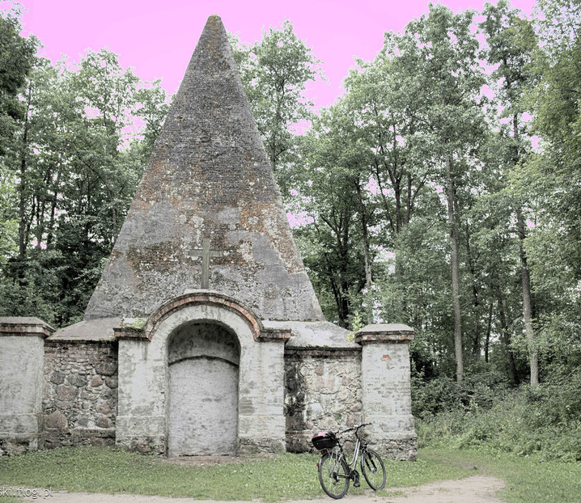
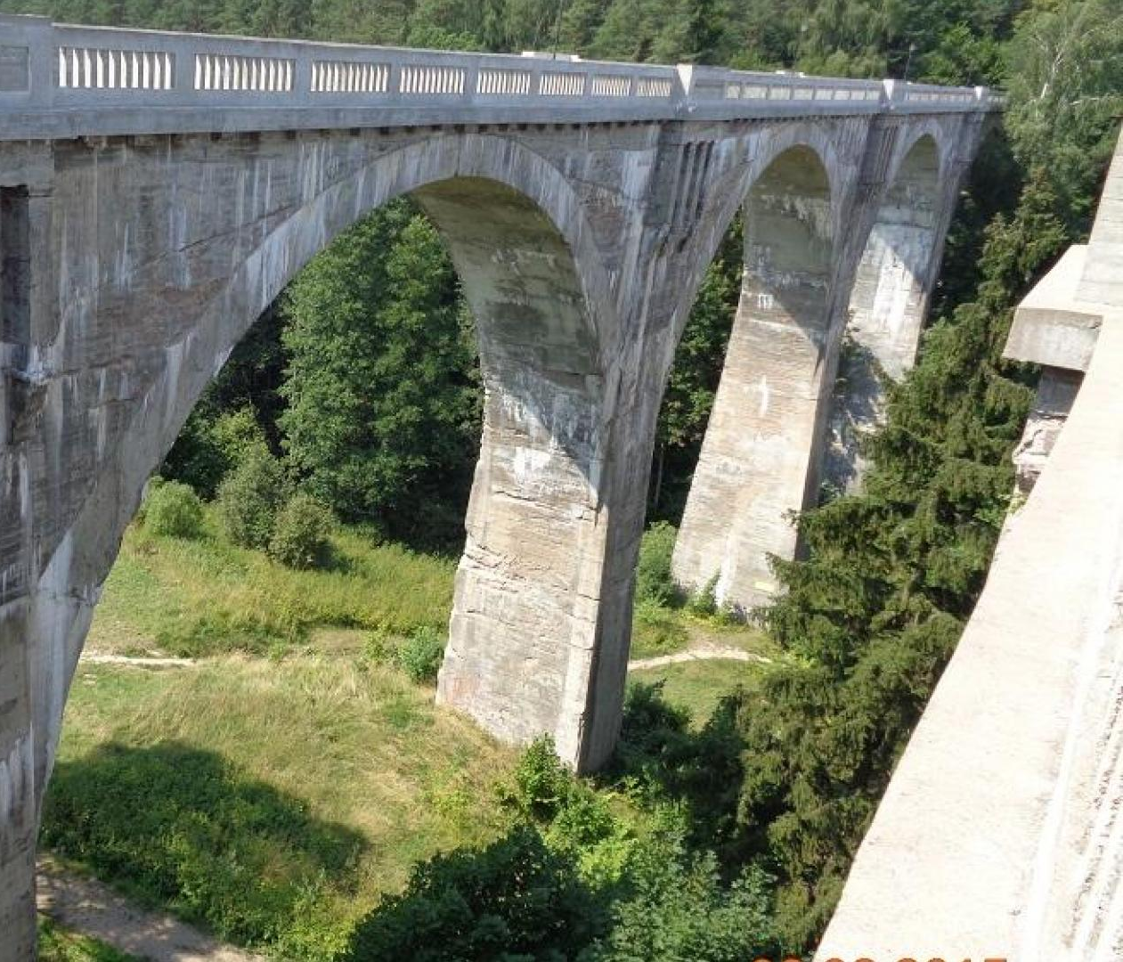
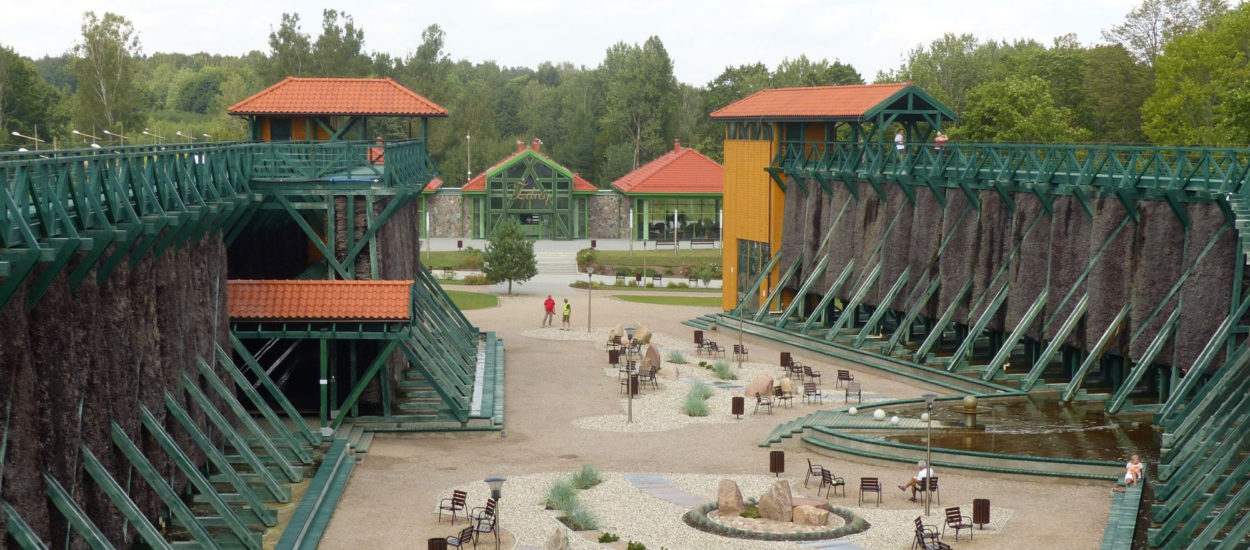
INFORMACJA
Z PRZEBIEGU
LETNIEGO SEZONU
TURYSTYCZNEGO
Gołdap 2023 r.

Slide 2
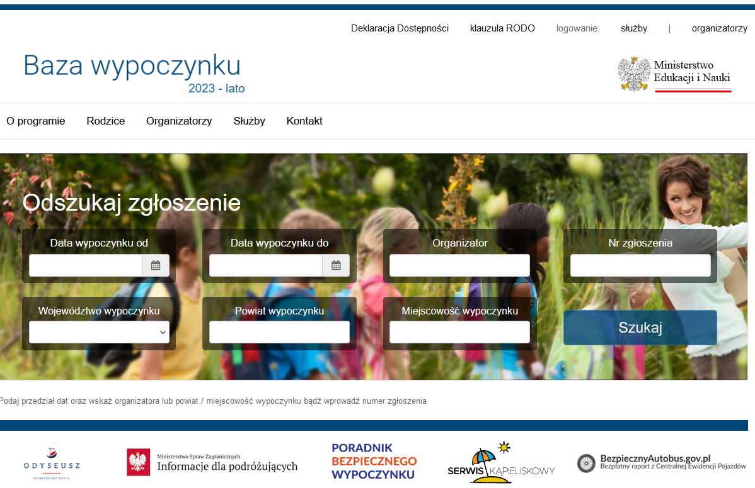
Wypoczynek letni dzieci i młodzieży
FORMY WYJAZDOWE WYPOCZYNKU
zgłoszono 8 turnusów
Wypoczynek w obiektach używanych okazjonalnie do wypoczynku - 3 turnusy
Wypoczynek w obiekcie hotelowym lub innym całorocznie świadczącym usługi hotelarskie - 5 turnusy
skontrolowano 7 turnusów
FORMY WYPOCZYNKU W MIEJSCU ZAMIESZKANIA:
zgłoszono 4 turnusy
skontrolowano 4 turnusy
Łączna liczba uczestników wszystkich form wypoczynku: 427 osób
(w 2022 r. - 584 osoby,
w 2021 r. - 522 osoby)

Slide 3
Wypoczynek letni dzieci i młodzieży
W trakcie trwania wypoczynków nie odnotowano zgłoszeń zachorowań, zatruć pokarmowych, bądź urazów wśród uczestników.
Nie zgłaszano skarg i próśb o interwencję związananych z letnim wypoczynkiem dzieci i młodzieży.
Wszystkie turnusy wypoczynku były zarejestrowane w Bazie wypoczynku. Nie stwierdzono obozów czy kolonii organizowanych "na dziko".

Slide 4
Działania w zakresie promocji zdrowia i oświaty zdrowotnej
W trakcie trwania sezonu letniego prowadzono działania edukacyjne i profilaktyczne.
26 zajęć edukacyjnych
edukacją objęto 654 osoby
Organizowano spotkania z uczestnikami letnich wypoczynków. Wspólnie z funkcjonariuszami Komendy Powiatowej Policji
w Gołdapi poruszano istotne dla zdrowia i bezpieczeństwa dzieci
i młodzieży zagadnienia.
9 zajęć edukacyjnych
Tematy poruszane w trakcie zajęć:
profilaktyka chorób odkleszczowych,
znaczenie prawidłowego mycia rąk w profilaktyce chorób zakaźnych,
zasady bezpiecznego korzystania z promieniowania słonecznego,
znaczenie wody dla prawidłowego funkcjonowania organizmu
profilaktyka środków psychoaktywnych z wykorzystaniem narkogogli.

Slide 5
Działania w zakresie promocji zdrowia i oświaty zdrowotnej
Działania edukacyjne były propagowane także podczas wydarzeń plenerowych takich jak: akcja „Bezpieczne Wakacje” zorganizowanej przez Ośrodek Sportu i Rekreacji w Gołdapi na Plaży Miejskiej oraz w XII Turniej Piłki Nożnej im. Mirka Orłowskiego na Stadionie Sportowym w Gołdapi.
Począwszy od 1 lipca br., w ramach akcji #latozsanepidem, na profilu PSSE w Gołdapi portalu społecznościowego facebook publikowano przygotowywane przez pracowników informacje dotyczące bezpiecznego wypoczynku, zdrowego trybu życia oraz profilaktyki chorób.

Slide 6
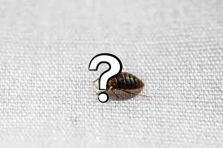
Obiekty użyteczności publicznej
W obiektach użyteczności publicznej przeprowadzono 109 kontroli.
Parking -1 kontrola
Pole biwakowe – 1 obiekt - 2 kontrole
Obiekty noclegowe sezonowe – 2 obiekty - 3 kontrole
Gospodarstwa agroturystyczne - 29 kontroli
Place zabaw, obiekty sportowe - 73 kontroli
Plaże - 1 kontrola
Obiekty te są w dobrym stanie sanitarno-techniczny. Nie stwierdzono nieprawidłowości.
W sezonie letnim odnotowano jedną prośbę o interwencję w obiekcie świadczącym usługi hotelarskie.
Przeprowadzona kontrola interwencyjna nie potwierdziła wniesionej informacji.

Slide 7
Kąpielisko
W sezonie letnim, na terenie powiatu gołdapskiego, funkcjonowało jedno kąpielisko.
Wzorem lat ubiegłych zorganizowane zostało przy Plaży Miejskiej OSiR, Promenada Zdrojowa 14, 19-500 Gołdap
Zarówno przed rozpoczęciem jak i w trakcie trwania sezonu kąpielowego pobrane zostały cztery próbki wody z kąpieliska do badań w ramach ustalonego wcześniej harmonogramu poboru prób. Na podstawie otrzymywanych sprawozdań analiz mikrobiologicznych oraz wizualizacji oceny jakości wody stwierdzana była jej przydatność do kąpieli.
Z jeziora Gołdap pobierana była również woda do badania na potrzeby odbywającego się 23 lipca br. Garmin Iron Triatlon, którego wyniki potwierdziły przydatność wody do kąpieli.
Informacje dot. jakości wody w kąpielisku publikowane są na stronie internetowej PSSE w Gołdapi https://www.gov.pl/web/psse-goldap
w zakładce Bieżąca ocena jakości wody w kąpielisku przy Plaży Miejskiej OSiR w Gołdapi

Slide 8
Działania w zakresie bezpieczeństwa żywności
W sezonie letnim przeprowadzono 95 kontroli obiektów żywnościowo-żywieniowych:
obiekty produkcji żywności – 21
obiekty obrotu żywnością oraz materiałami i wyrobami do kontaktu z żywnością – 35
zakłady żywienia zbiorowego otwartego – 34
- zakłady żywienia zbiorowego zamkniętego – 6
Podczas przeprowadzanych czynności kontrolnych w 14 obiektach stwierdzono niezgodności z obowiązującymi przepisami prawa.
Podjęte postępowania:
mandatowe: 4 na kwotę 600 zł
wydane decyzje płatnicze: 31 na kwotę 3100 zł
wydane decyzje administracyjne: 12
wydane upomnienia: 5
tytuły wykonawcze: 1
nałożone grzywny: 0
- kontrole sanitarne kompleksowe w zakresie oceny zgodności prowadzonej działalności z przepisami prawa żywnościowego – 42
- kontrole sanitarne tematyczne – 31
- kontrole sprawdzające usunięcie stwierdzonych uchybień -17
- kontrole interwencyjne wynikające z wniesionych informacji konsumentów – 4
kontrole doraźne pod kątem obecności w obrocie produktów kwestionowanych ze względu na niewłaściwą jakość zdrowotną -1

Slide 9
Działania w zakresie bezpieczeństwa żywności
W okresie 01.06.2023 r. – 31.08.2023 r.
pobrano i przekazano do badań laboratoryjnych 37 próbek
w ramach urzędowej kontroli żywności i monitoringu.
Badaniom poddano 20 próbek lodów z 4 obiektów z terenu powiatu gołdapskiego.
5 z 20 zbadanych próbek nie spełniało wymagań.
kryterium higieny procesu - liczby Enterobacteriaceae (wyniki w 5 próbkach: 1,2x10³ jtk w 1g, 1,3x10³ jtk w 1g, 2,5x1³ jtk w 1g, 2,4x10³ jtk w 1g, 2,5x10³ jtk w 1g) – nie odpowiadają limitowi (100 jtk/g) określonemu w Rozporządzeniu Komisji (WE) Nr 2073/2005 w sprawie kryteriów mikrobiologicznych dotyczących środków spożywczych (Dz. Urz. UE L 338 z dnia 22.12.2005 str. 1 z późn. zm.).

Slide 10
DZIĘKUJĘ ZA UWAGĘ
mgr inż. Grażyna Mentel
Państwowy Powiatowy Inspektor Sanitarny
w Gołdapi

